Slide 1
Bohus fästning 2016

Slide 2
Långsiktiga mål
År 2025 skall Bohus fästning och Fästningsholmen:
Vara ett av Nordens mest välkända historiska besöksmål
Vara ett ledande nordiskt centrum för kulturturism
Vara en mycket attraktiv evenemangsarena för publik och arrangörer
Attrahera över 170 000 intäktsskapande besökare per år till Fästningsholmen
Ge ett starkt bidrag till samhällsutvecklingen i regionen och kommunen

Slide 3
Finansiering / Samarbeten
Kungälvs kommun Driftbidrag
SFV
Extern finansiering
Livrustkammaren
Hotell Fars Hatt
Folkuniversitet

Slide 4
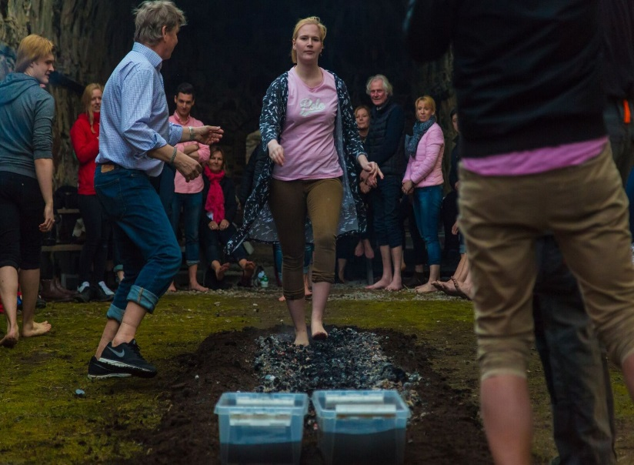
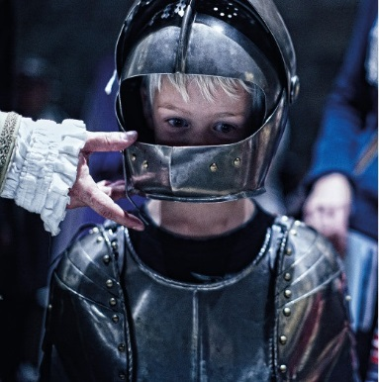
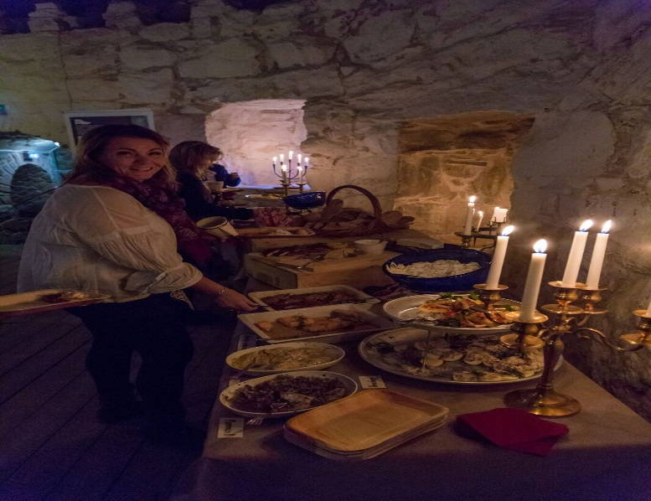
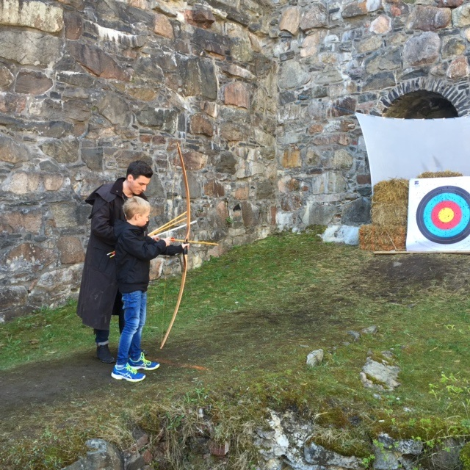
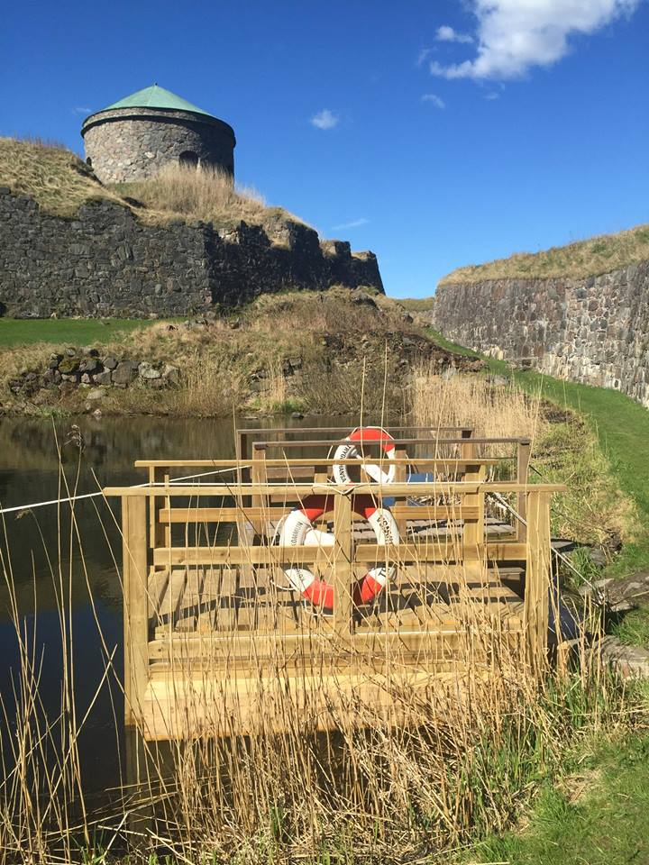
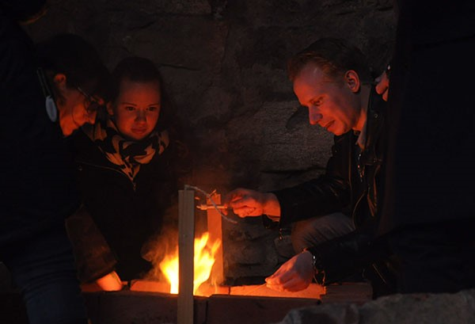
Nyheter 2016

Slide 5
Resultat 2014 - 2015 - 2016
Ökning av besökarantalet 2015 55 %, 2016 23 %
Intäkter 2015 Ökning 29 %, 2016 40 %
Barnfamiljer 68 % 2015 – 2016
Souvernirer ökning 2015 – 2016 110%
Skapar arbetstillfällen 30 anställda

Slide 6
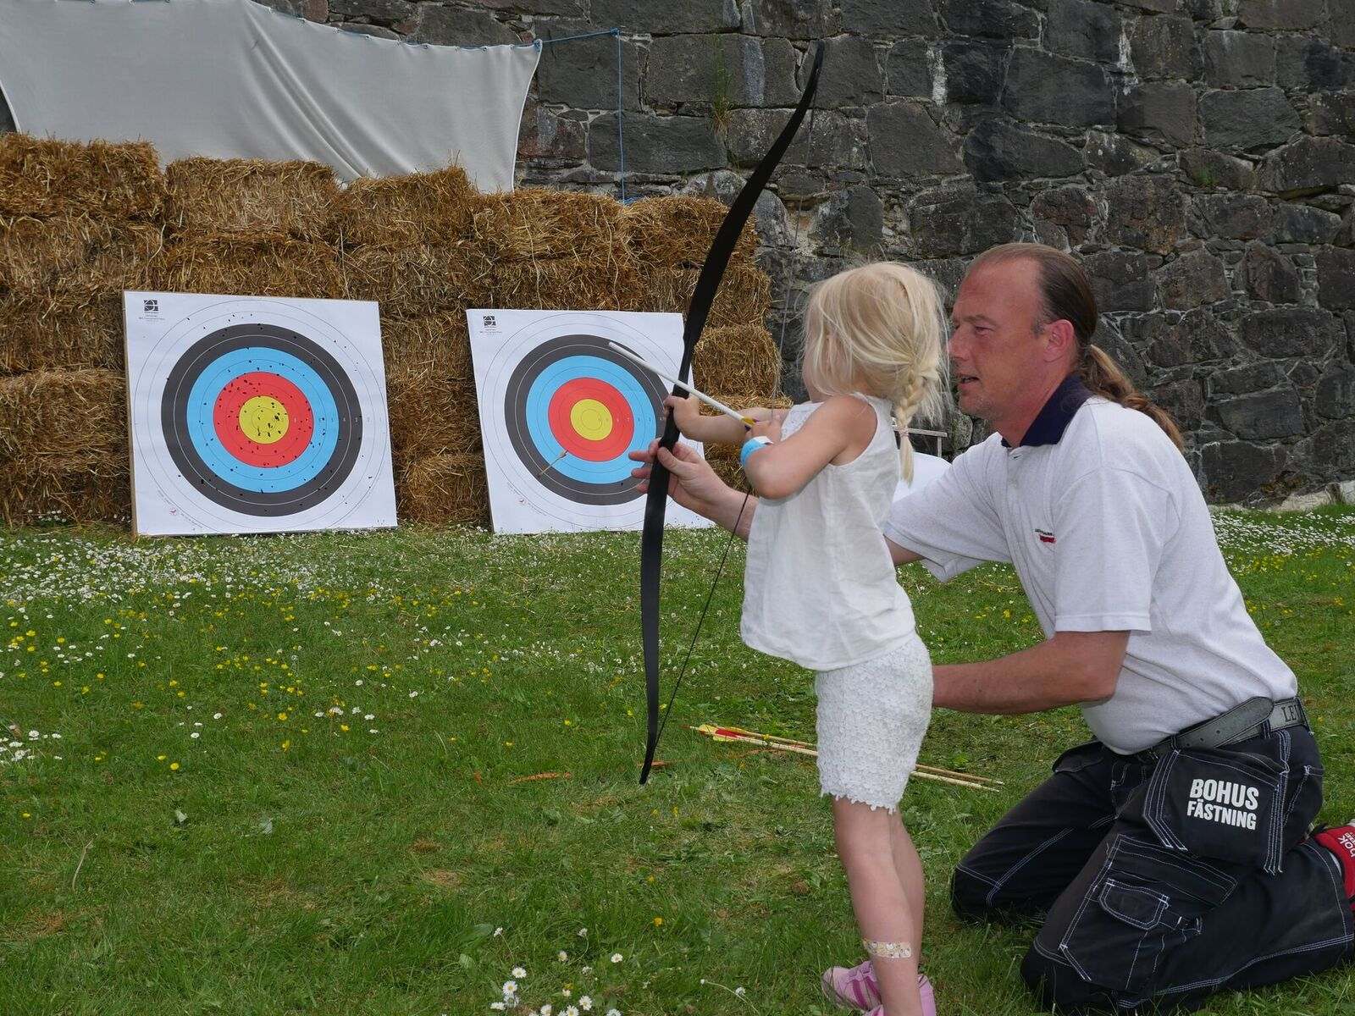
Barn kalendarium sommar 2016
Barnens Bohus fästning högsäsongen 2016, 20/6 – 14/8
Dramatiserad guidning för barn
Riddarklubben
Bågskytte
Sköldmålning
Lös mysteriet i kassematterna
Arkeologilådan
Flotte

Slide 7
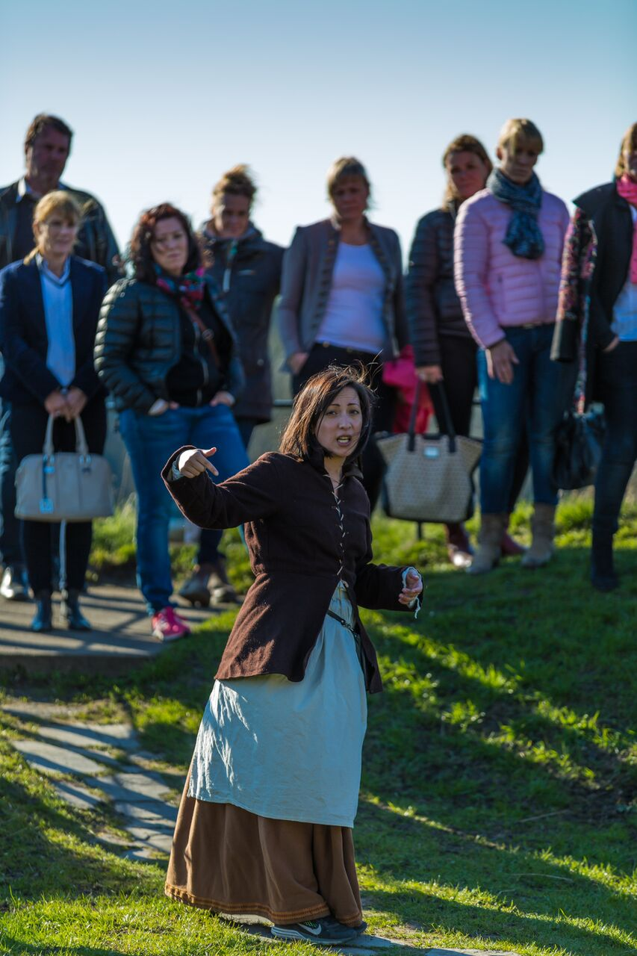
Aktiviteter vuxna 2016
Guidade visningar
Bågskytte
Kultur App
Tipspromenad
Företagsaktiviteter

